Slide 1
第四讲 基本体的投影
复习：P.135-149
本讲内容：
平面体
回转体
轴线倾斜的回转体
下讲内容：（P.150-166）
平面及直线与立体相交
作业：
P.18 2,3
P.19 1,2,3,4,5,6
P.20 1,2,3,4
注意：不允许画投影轴

Slide 2




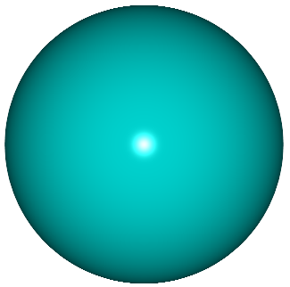
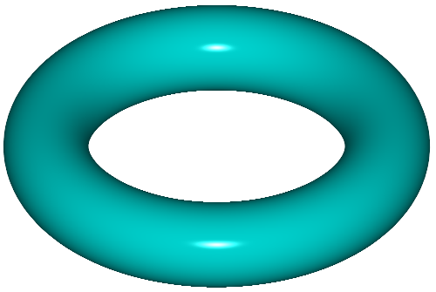
第7章 基本体的投影
一. 基本概念
1 基本体
单一的几何体称为基本体。如：棱柱、棱锥、圆柱、圆锥、球、环等。它们是构成形体的基本单元，在几何造型中又称为基本体素。

Slide 3
2 体的投影与三视图
主视图
左视图
(1) 视图的概念
高
用正投影法绘制的物体的投影图称为视图。
长
宽
主视图 ——体的正面投影
宽
俯视图 ——体的水平投影
左视图 ——体的侧面投影
俯视图
(2) 三视图之间的度量关系
主视俯视长相等且对正
长对正
主视左视高相等且平齐
高平齐
俯视左视宽相等且对应
宽相等

Slide 4
(3) 三视图之间的方位关系
上
上
V
左
右
后
前
下
下
W
后
后
上
左
右
右
左
前
下
前
H
从前往后看
•主视图反映：上、下 、左、右
•俯视图反映：前、后 、左、右
•左视图反映：上、下 、前、后
从上往下看
从左往右看
人
物
面

Slide 5
二 平面立体
常见基本体
平面立体
回转体
圆柱
圆锥
棱柱
棱锥
圆球
圆环

Slide 6
1 棱柱
形成
底边
底面
由多边形沿直线
拉伸而成
L
m
棱线
侧棱面
L ⊥ m —直棱柱
特点：棱线相互平行
L m —斜棱柱

Slide 7

棱柱的三视图
两底面为水平面
前后两侧棱面是正平面
其余四个侧棱面是铅垂面
棱柱表面取点
若点所在的平面的投影
可见，点的投影可见；
(2) 若平面的投影积聚成直
线，点的投影也可见。
a′
a″
●
●
(b′)
b″
●
●
b
●
棱柱表面取点与平面上取点的方法相同。
a
●

Slide 8
2 棱锥
形成
锥顶
由多边形沿直线拉伸
而成。但拉伸过程中
多边形大小均匀变化。
侧棱面
棱线
线性变截面拉伸
L
底边
底面
m
特点：棱线相交于锥顶

Slide 9
棱锥的三视图
S
底面ABC是水平面
侧棱面SAC为侧垂面
另两个侧棱面为一般位置平面。
C
A
s′
s″
●
●
B
棱锥面上取点
k′
k″
●
n′
●
n″
●
●
( )
与平面上取点方法相同。
a′
b′
c′
a″(c″)
b″
a
c
s
n
●
k
●
●
b

Slide 10
归纳
平面体投影的特点：
各视图之间的关系：1. 三等关系。
2. 方位对应关系。
各表面的投影：1. 积聚成直线。
2. 实形
3. 类似图形。
平面体上的点和线：
与平面上取点和取线的方法相同。
检查方法：
1. 类似形。
2. 三等关系。
3. 漏线。

Slide 11
三 回转体
形成
1. 圆沿与其垂直的直线拉伸形成。
1 圆柱体
底面
2. 矩形绕其边旋转形成
O
轴线
圆柱面
L
轴线
母线
O
素线
思考：圆柱面上能做出直线吗？圆柱面上能做圆吗？
结论：拉伸而成的回转面上包含直线；
旋转而成的回转面上包含圆。

Slide 12
圆柱体的投影
O
W
V
O
外形轮廓线投
影的对应关系
H
圆柱面投影
可见性判断
对V面的外
形轮廓线
对W面的外
形轮廓线

Slide 13
圆柱体表面取点
O
W
m'
( )
m"
V
M
O
H
m

Slide 14
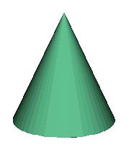
2 圆锥体
形成
锥顶
S
1 圆沿与其垂直的直
线拉伸形成。拉伸过
程中其直径均匀变化。
圆锥面
2 直角三角形绕其直角边旋转而成。
L
底面
轴线
过圆锥面上任一点可作一条直线通过锥顶，
亦可在圆锥面上作一个垂直于轴线的圆。

Slide 15
圆锥体的投影
s'
s"
S
W
V
H
外形轮廓线投
影的对应关系
s
圆锥面投影
可见性判断
对V面的外
形轮廓线
对W面的外
形轮廓线

Slide 16
圆锥体表面取点
s'
s"
S
W
V
M
m'
( )
m"
H
s
1. 素线法
如何在回转面内取点？
m
2. 纬圆法
辅助线如何做？

Slide 17
3 圆球体
形成
O
球面
圆绕其直径旋转而成
O
轴线
圆球表面无直线！

Slide 18
圆球的投影
O
W
V
a'
c"
O
b
外形轮廓线投
影的对应关系
球面投影
可见性判断

Slide 19
圆球表面取点
O
( )
n'
n"
N
O
点N在球面的
一水平圆上
n

Slide 20
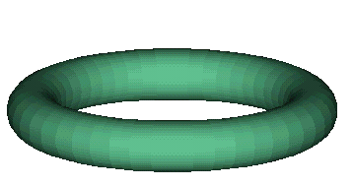
4 圆环
形成
圆绕与其共面、但
不通过圆心的轴线
旋转而成
轴线
圆环面
过圆环面内任意一点，都能做一个垂直于轴线的圆。

Slide 21

圆环的投影
内环面
外环面
W
V
H
赤道圆
喉圆
母线圆圆心轨迹

Slide 22
圆环表面取点
分析
( )
a'
( )
a"
点A在内环面的
上半部
(b')
(b")
点B在外环面的
下半部
(b)
做图
过圆环表面任一
点均可作一垂直
于轴线的圆。
a
注意判断可见性

Slide 23
前
四 轴线倾斜的回转体
a1
后
绘图原则：
椭圆均采用近似画法获得，不能作为准确绘图的基准。
a’
P₁
求解思路：
如果处理倾斜问题？
前后方位的基准面
后
换面法
P_{H}
a
前

Slide 24
俯视图可见面积
例题：求画俯视图
s’
=1/2
1>S>1/2
b’
=1
s
=1
轮廓线与底面椭圆的切点
=1
b

Slide 25
归纳
回转体投影的特点：
必须画出回转轴的投影（点画线）。
₁
₁
₁
_{10~20}
₄ ₁
2. 注意各回转体外形轮廓线的对应关系。
回转体上的点和线：
基本方法：辅助线法。
注意回转体形成的特点。
轴线倾斜的回转体：
1. 在回转体面上取点。（利用换面法的思想）
2. 可见性判断。（外形轮廓线与底面曲线相切）

Slide 26
It adds a precious seeing to the eye.
William Shakespeare

